Slide 1
109-2
原歸
期初部落會議

Slide 2
歡迎
1.活動期間,除了進食外,請戴配戴口罩
2.身體不適的同學,請主動告知返家休息
3.咳嗽時,請用手肘內側屋住口鼻
4.打招呼時請用點頭示意即可

Slide 4
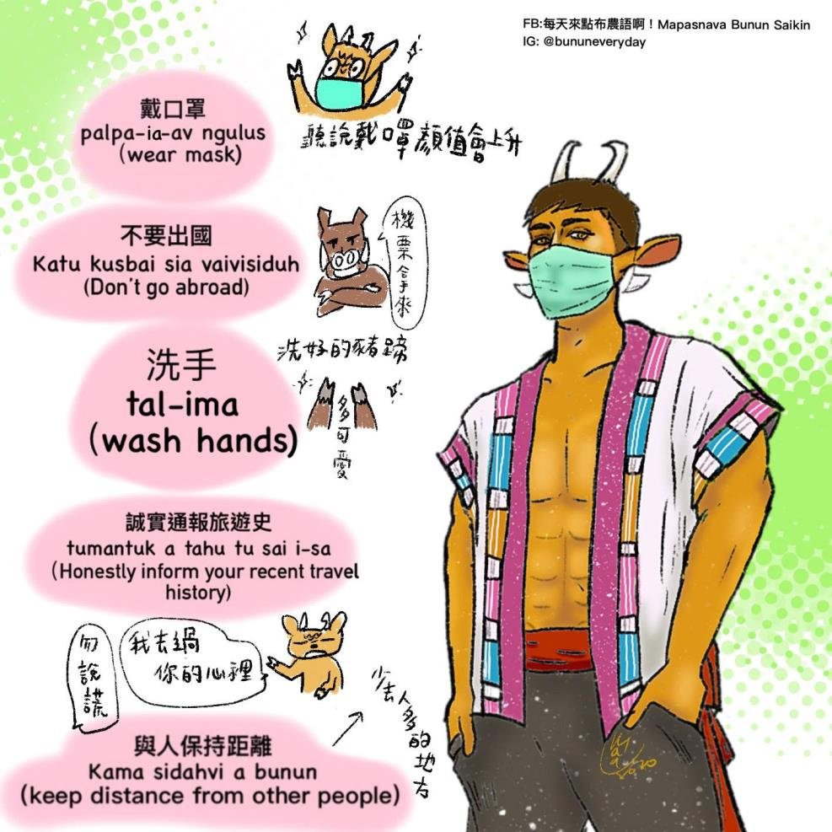

Slide 5
師長致詞

Slide 6
大合照

Slide 7
原資中心報告

Slide 8
承辦員介紹

Slide 9
學輔中心 心理師 周書郁 老師
服務項目：
一、協助中心規劃生涯輔導
相關課程活動。 二、協助接洽心理師。 三、協助辦理學生輔導課程。
服務地點：學生活動中心
三樓右側

Slide 10
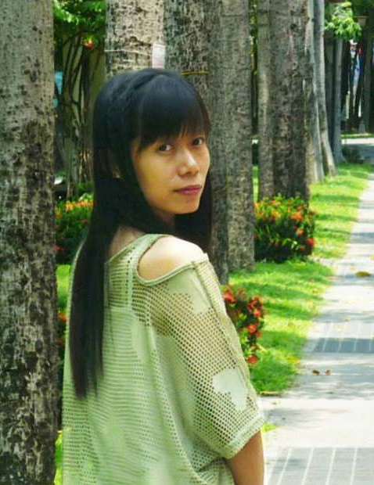
生活輔導組
江瓊宜 老師
服務項目：
一、原住民及其各項
學雜費減免辦理。
二、低收入戶免住宿申請。
服務地點：中正大樓一樓

Slide 11
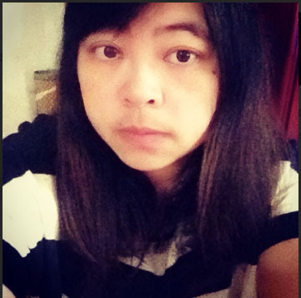
生活輔導組
尤季媛 老師
服務項目：學生就學貸款辦理。
服務地點：中正大樓一樓

Slide 12
生活輔導組
黃珈渝 老師
服務項目：高教深耕完善就學計畫。
服務地點：中正大樓一樓

Slide 13
109-1
期末部落會議
會議交流紀錄
Q&A

Slide 14
Q1.硬性規定老師參加文化相關演講。
A1.硬性規定暫時無法，校內教職員政策條例無條例可硬性
規定，但教育部有推動多元文化友善校園，中心將會
辦理針對師長的文化相關講座。
Q2.希望選修增設族語課程。
A2.增設課程須經過校內會議，以及本校學生需求考量，暫時
很難推動，但中心於109-2學期將試辦短期族語課程。
Q3.希望有專屬原資中心獨立辦公室、原住民學生專用
教室，以及社團專用社辦。
A3.於109-2學期開始，社團將有新獨立社辦空間，也讓中心
也有獨立辦公室，但原住民學生專用教室較困難，因本校
場地有限，學校暫時無法提供。

Slide 15
Q4.在班會配合原資中心宣傳，讓原住民生加深中心印象，了
解可尋求權益幫助之場所，以及自身權益。
A4.中心將會在導師會議上，請各班導師日後協助傳達。
Q5.設立南應大族服日。
A5.已表決過半，於10/21該週(校慶週)辦理一日族服日，請
同學記得穿族服。
Q6.提供建議原資中心加設辦理活動。
A6.原住民遊行、傳統競技運動會、音樂祭、樂舞課程、傳統
編織、族服編織、原住民族學生高峰會。

Slide 16
獎助學金報告

Slide 17
一
大專院
原住民獎助學金

Slide 18
<申請資格>
本校四技、二技及七技四年級以上(日間部、進修部)之原住民。
<線上申請期限>
02/22(一)起至03/23(二)止
<校內收件期限>
02/22(一)起至04/12(一)止
<校內收件地點>
課外活動指導組(活動中心三樓) 。
<承辦人員>
原資中心 杜培宣老師 06-2532106#281

Slide 19
<線上登入申請>
一、搜尋：大專院原住民獎助學金申請系統
二、課外活動指導組-服務項目-獎助學金-原住民獎助學金
三、南應大原資中心-相關連結-大專院原住民獎助學金
<繳交資料>
一、申請書(線上填寫、再列印出來簽名)
二、成績單(上學期平均成績單級班級排名)
三、個人私章(已繳交者則免附)
四、個人戶籍謄本(第一次辦理需附上)

Slide 20
<申請項目內容>
申請項目 | 成績標準 | 補助金額 | 備註
獎學金 | 前一學期成績達70分以上 | 22,000元 | 如有申請過以上任一項目，需履行生活服務48小時，協助學校教務研究或教務、學務、總務、輔導及其他行政事務。
一般助學金 | 前一學期成績達60分以上 | 17,000元
設籍在蘭嶼鄉之雅美族學生 |  | 17,000元
中低收入戶助學金 |  | 17,000元
低收入戶助學金 |  | 27,000元

Slide 21
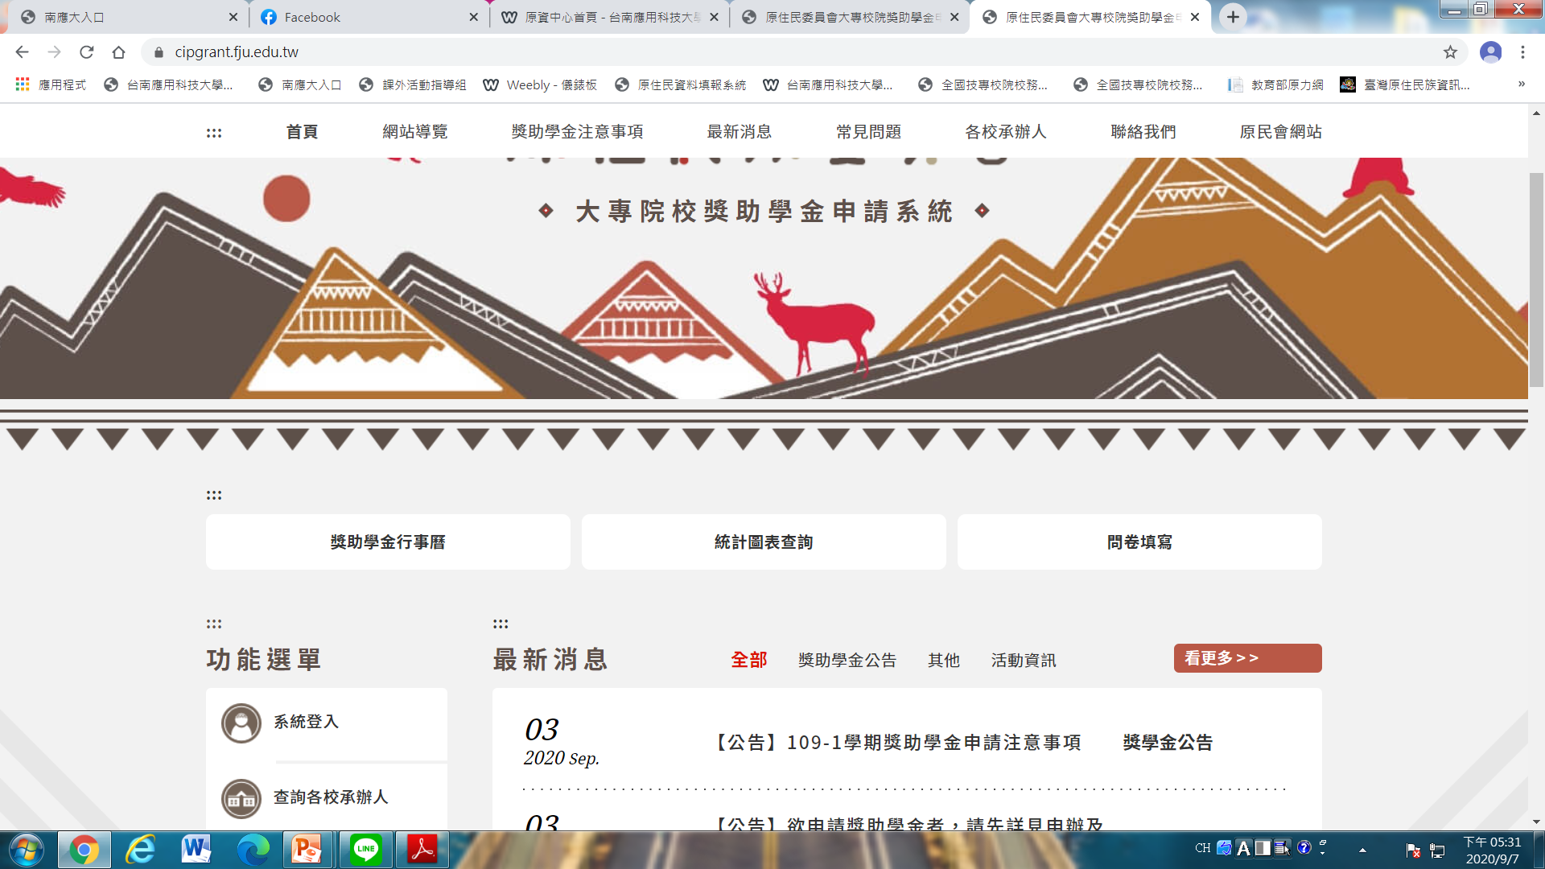

Slide 22
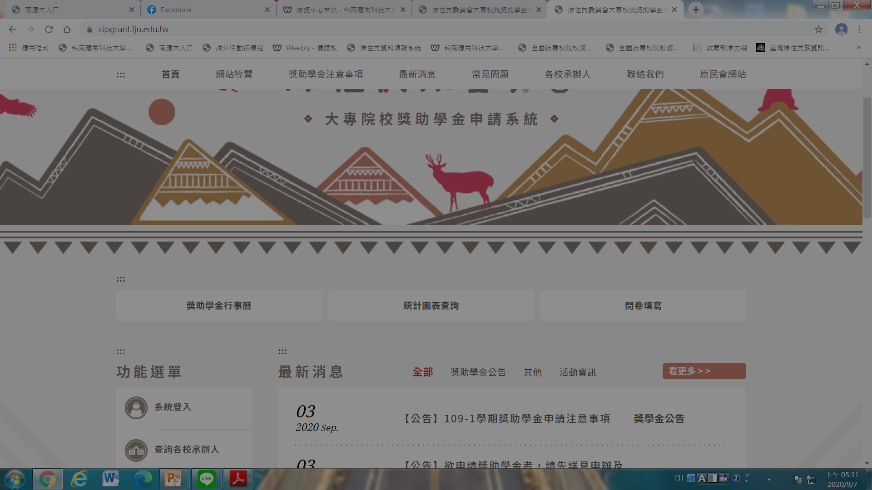
《新生/首次申請》
※請新生填寫時，務必至原高中申請高三上下學期平均成績單，才可申請。
帳號：身分證
密碼：身分證後四碼

Slide 23
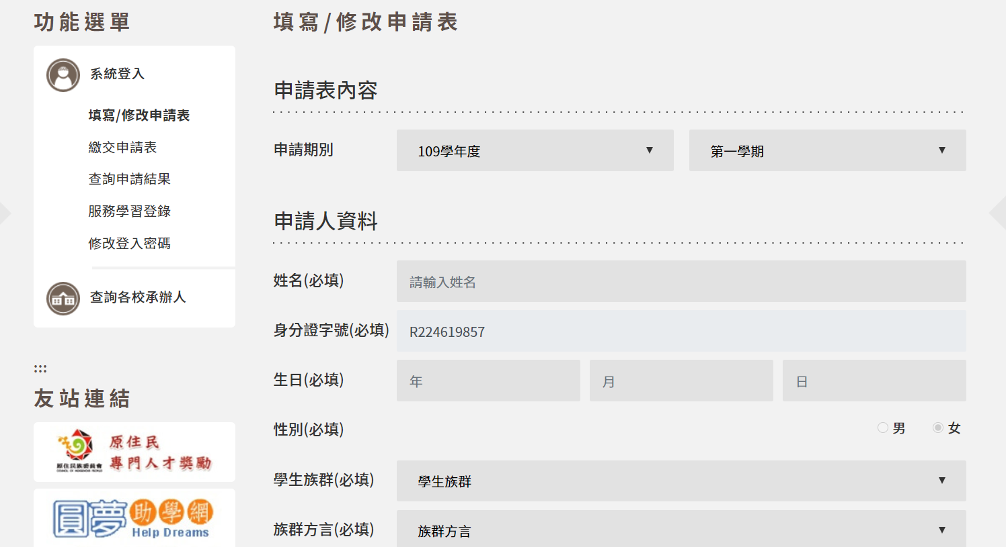

Slide 26
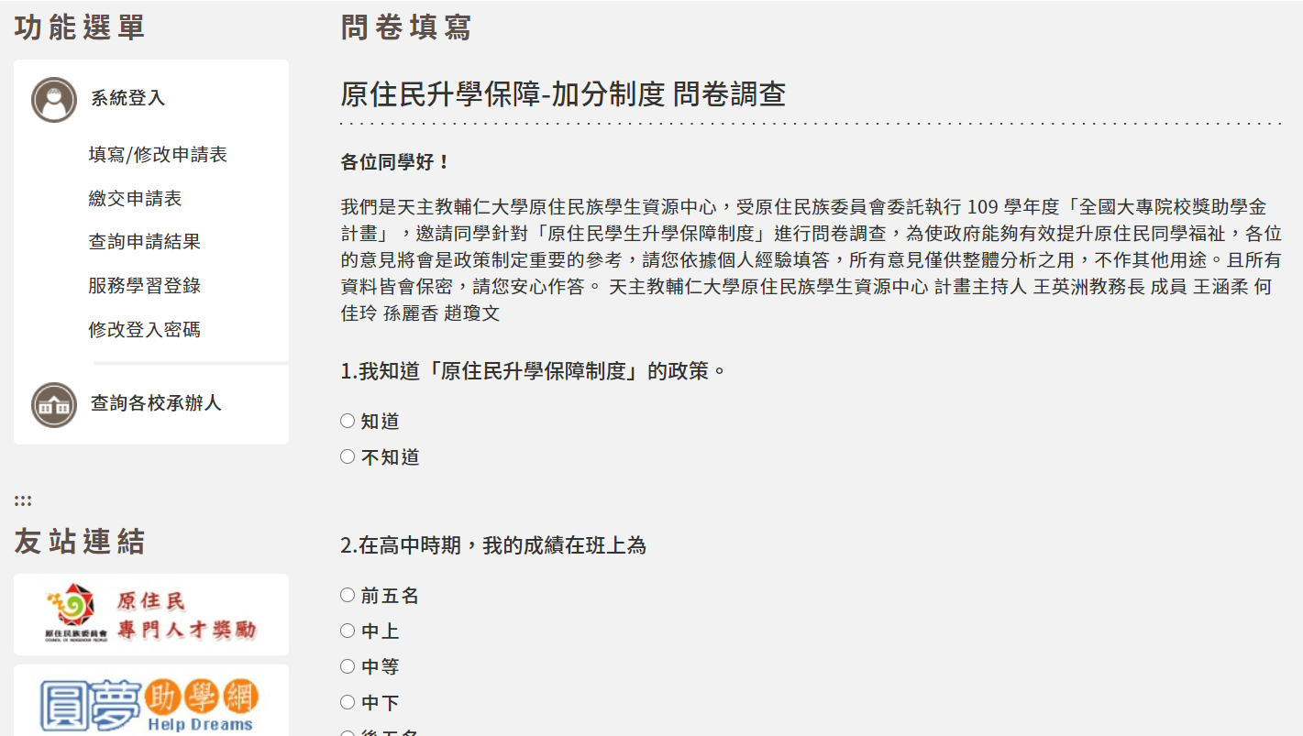

Slide 27
二
桃園市
原住民族學生獎助學金
(一)生活津貼
(二)清寒及優秀獎助學金

Slide 28
(一)生活津貼
<申請項目時間>
期日起至3/31(三)前，將申請資料繳至課指組培宣老師，預期將不受理。
<申請項目資格>
設籍本市四個月以上，就讀教育部核准立案之國內私立大專院校原住民
族在學學生，其家庭總收入平均分配全家人口，每人每月在最低生活費
二倍以下。
<獎助基準及金額>
每人每學期補助新臺幣四千元。

Slide 29
<申請資料>
一、申請表及申請附表。
二、學生證正反面影本(須蓋有當學期學校註冊章）或當學期在學證明書。
三、申請前三個月內之全戶戶籍謄本。
(共同生活之直系血親或兄弟姊妹，與申請人不同戶籍，應一併檢附)
四、區公所核發之低收或中低收入戶證明書，或最近一年度全戶綜合
所得稅清單，擇一檢附。
五、領據。
六、金融帳戶封面影本。

Slide 30
(二)清寒及優秀獎助學金
<申請項目時間>
期日起至03/29(一)前，將申請資料繳至課指組培宣老師，預期將不受理。
<申請項目資格>
一、優秀獎學金：
設籍本市四個月以上，就讀教育部核准立案之國內公私立國民小學至大專院校原住民族學生。但不含各級學校一年級第一學期學生、各級學校進修部、推廣進修班、建教班、在職專班、進修補習學校、遠距教學、學分班、在職進修班、延長修業年限及研究所學生。

Slide 31
<申請項目資格>
二、清寒獎助學金<清寒定義>：
1.持有區公所核發之中低或低收入戶證明者。
2.單親家庭負教養責任之一方無力撫育者
3.父母一方亡故，而監護人無力教養者。
4.家庭有重大或緊急變故致生活困難者。
5.經申請人之就讀校方人員訪視後認定確實家庭生活困難。

Slide 32
<獎助基準及金額>
一、優秀獎學金：
1.大專校院組：學業成績平均八十分以上，無任何一科不及格者，
每學期新臺幣一萬元。
2.高職組：學業成績平均八十分以上，無任何一科不及格者，每學
期新臺幣六千元。
二、清寒獎助學金：
1.大專校院組：每學期新臺幣一萬元。
2.高職組：每學期新臺幣六千元。

Slide 33
<申請資料>
一、申請書。
二、學生證影本或在學證明。
三、申請人或監護人之金融帳戶封面影本。
四、前ㄧ學期總平均百分制成績單正本或影本（影本須蓋與正本相章）。
五、領據。
六、區公所核發之中低或低收入戶證明。未領有中低或低收入戶證
明者，須填寫家庭狀況訪視表。
七、切結書。

Slide 34
<注意事項>
一、申請人如有休學、退學、戶籍遷出或喪失補助資格者，應
主動告知政府單位，並繳還補助款。
二、申請人如已領取與本要點各項之同性質補助者不得申請。
三、申請補助所應檢具文件不完備者，政府單位應通知申請人或
其就讀學校限期補正，逾期未補正者，駁回其申請。

Slide 35
三
台南市
原住民族學生獎助學金
(一)原住民族學生
(二)原住民西拉雅族學生

Slide 36
(一)原住民族學生
<申請項目時間>
期日起至03/22(四)止，將向戶籍所在地之區公所提出申請，預期將不受理。
<申請資格>
一、設籍本市6個月以上。
二、申請人具原住民身分且為日間部之在學學生。
原住民學生就讀下列學制之一者，不得申請獎助學金：
各級學校夜間部、進修部、推廣進修班、建教班或在職專班。
研究所或補修學分。

Slide 37
<申請類別>
一、學業成績：
1.高中（職）：學期成績總平均達八十分以上，但各科成績不得
低於六十分。
2.大學（專）：學期修習學分達十六學分，且學期成績總平均達
八十分以上，但各科成績不得低於六十分。
(申請人之學業成績未以百分法計分者，申請獎助學金前應先請學校換算之。)

Slide 38
二、傑出表現：
1.通過原住民族語言認證考試，各級成績標準如下：
(1)中級：總分達九十分以上。
(2)取得中高級以上考試認證。
(同一等級以申請一次為限)
2.參加政府機關主辦之競賽或代表我國參加競賽，獲得下列個人
或團體獎項：
(1)縣（市）級：前三名
(2)全國級以上：前六名或特優
(以傑出表現申請者，應於獲得傑出表現證明一年內提出)

Slide 39
<獎助金額>
一、高職組：每學期十五名，每人新台幣三千元。
二、大專校院組：每學期十名，每人新台幣四千元。
<申請資料>--向戶籍所在地之區公所提出：
一、申請表一份。
二、學期成績單正本或傑出表現證明一份。
三、註記原住民身分戶籍謄本或戶口名簿影本一份。
四、學生本人之郵局帳戶影本。
五、為中低收入戶或低收入戶者，檢附區公所核發之證明文件。

Slide 40
(二)原住民西拉雅族學生
<申請項目時間>
期日起至03/22(四)止，將向戶籍所在地之區公所提出申請，預期將不受理。
<申請資格>
一、設籍本市6個月以上。
二、申請人具西拉雅族血統身分且為日間部之在學學生。
原住民學生就讀下列學制之一者，不得申請獎助學金：
各級學校夜間部、進修部、推廣進修班、建教班或在職專班。
研究所或補修學分。

Slide 41
<申請類別>
一、學業成績：
1.高中（職）：學期成績總平均達七十五分以上，但各科成績不得
低於六十分。
2.大學（專）：學期成績總平均達七十五分以上，但各科成績不得
低於六十分。
(申請人之學業成績未以百分法計分者，申請獎助學金前應先請學校換算之。)

Slide 42
二、傑出表現：
1.通過西拉雅族語言認證考試，各級
成績標準如下：
(1)中級：總分達九十分以上。
(2)取得中高級以上考試認證。
(同一等級以申請一次為限)
2.參加政府機關主辦之競賽或代表我國參加競賽，獲得下列個人
或團體獎項：
(1)縣（市）級：前三名
(2)全國級以上：前六名或特優
3.其他優異表現且有相關證明文件。
(以傑出表現申請者，應於獲得傑出表現證明一年內提出)

Slide 43
<獎助金額>
一、高職組：每學期十五名，每人新台幣三千元。
二、大專校院組：每學期五名，每人新台幣五千元。
<申請資料>--向戶籍所在地之區公所提出：
一、申請表一份。
二、學期成績單正本或傑出表現證明一份。
三、申請人個人記事欄註記直系血親尊親為熟身分之戶籍謄本
一份。
四、學生本人之郵局帳戶影本。
五、為中低收入戶或低收入戶者，檢附區公所核發之證明文件。

Slide 44
四
學產基金設置
低收入戶學生助學金

Slide 45
<申請期限>
02/18(四)至03/05(五)止，逾期不受理。
<承辦人員>
課外活動指導組 蔡怡甄老師 06-2532106#281。
<申請資格>
一、本校在校生，不含研究生、延修生及大專雙軌旗艦專班學生。
二、僅限低收入戶（不包括中低收入戶）身分，前學期學業成績
總平均60分以上，德行評量無小過以上之處分。
(新生可免學業成績，轉學生請檢原就讀學校成績單以供查核)

Slide 46
<繳交地點>
學生活動中心三樓-課外活動指導組
<繳交資料>
一、申請表。
二、已於本校學務處生輔組完成申請「低收入學雜費減免」的同學
免附低收入戶證明，未辦理學雜費減免的同學請附低收入戶證明。
三、前一學期成績，新生免驗成績。
(成績通知單，繳驗後立即歸還，或進入學生資訊系統顯示學期成績供承辦人查核)
四、轉學生欲申請，請攜帶原就讀學校成績單正本，繳驗後即歸還。
五、第一次申請者，需繳申請人印章。
(請勿繳交高級材質印章，以木質印章為佳，已領回印章者請再次繳交)

Slide 47
<注意事項>
一、轉學生若為降轉而前學期已申請過者不得重覆申請。
二、低收入戶學生每學期得領受之助學金金額如下：
1.公私立高級中等學校及五專前三年：每人新臺幣三千元。
2.公私立大學、專科學校及五專後二年：每人新臺幣五千元。
三、學生如為高中職以上，身分且為低收入戶者，但未依
「低收入戶學生及中低收入戶學生學雜費減免」辦法辦理該
生學雜費減免，而僅申請補助為實用技能學程、產業特殊需
求類科、建教合作教育班、齊一公私立高中職學費、原住民
補助、身心殘障學生、子女減免、綜合職能科等者，皆不可
申請本補助。

Slide 48
四、已領有下列補助之一者，不得申請本補助：
1.公教人員子女教育補助。
2.身心障礙學生及身心障礙人士子女就學費用減免。
3.特殊教育學生獎學金及補助金。
4.軍公教遺族就學費用優待。
5.現役軍人子女就讀中等以上學校學費減免。
6.原住民學生助學金、伙食費及住宿費補助。
7.特殊境遇家庭子女孫子女就讀高級中等以上學校學雜費減免。
8.本部補助高級中等學校學生免納學費之補助及定額補助。
9.師資培育公費生及公費醫師培育之公費待遇。
10.行政院國軍退除役官兵輔導委員會之清寒榮民及清寒遺眷
子女獎助學金。

Slide 49
五
高教深耕
完善就學勵學金

Slide 50
<申請說明>
一、各項目請按申請條件提出申請，於收件時間內備妥完整資料
繳交至學務處生輔組(進修部學務組)，逾期恕不接受申請，
資料不齊者，視同申請無效。
二、各項申請項目及附件，可至承辦單位網頁查詢下載使用。
日間部：學務處生輔組>服務項目>完善就學協助補助。
進修部：進修部學務組>完善就學協助補助。

Slide 51
三、獲第1期築夢計畫勵學金者，不得申請第1、2期項目一~
項目六勵學金；獲第2期築夢計畫勵學金者，不得申請
第3期項目一~項目六勵學金。
四、獲補助名單公告後，請自行至承辦單位網頁查詢，若有
疑問請於一至兩週內詢問，逾期不受理。

Slide 52
<申請項目資格>--(日間部、進修部各學制學生)
一、具各類身分學雜費減免資格之學生：
1.低收入戶學生。
2.中低收入戶學生。
3.身心障礙學生及身心障礙人士子女。
4.特殊境遇家庭之子女孫子女學生。
5.原住民學生。
二、具大專校院弱勢學生助學計畫助學金補助資格者。

Slide 53
三、家庭突遭變故經學校審核通過者。
(需附完善就學協助機制證明書)
四、懷孕、分娩或撫育三歲以下子女之學生。
(需附經院方認證之孕婦或兒童健康手冊、醫師診斷證明書、嬰兒出生證明書、已辦妥出生登記之戶口名簿或戶籍謄本，以上檢附資料擇一即可)

Slide 54
<申請項目類別>
一、課業輔導；二、競賽輔導；三、跨域輔導；四、職涯輔導
五、外語輔導；六、證照輔導；七、築夢計畫
<收件時間>
一、申請「項目一~項目六」：
1.第1期109學年度第2學期第12週(05/14)止。
2.第2期110學年度第1學期第3週止。
3.第3期110學年度第1學期第12週止。
二、申請「項目七-築夢計畫」：
1.第1期109學年度第2學期第5週止。
2.第2期110學年度第1學期第3週止。

Slide 55
<繳交資料>
一、申請「項目一 ~ 項目六」：
1.輔導紀錄表(繳交紙本資料)。
2.各項目相關檢附資料(繳交紙本資料)。
3.佐證照片電子檔(請提供輔導過程或執行情形照片)。
4.以word上傳至承辦單位網頁各項目專區。
5.檔名為：申請項目-班級-姓名-學號。

Slide 56
<繳交資料>
二、申請「項目七」：
1.築夢計畫申請表(繳交紙本資料)。
2.本學期學習計畫(繳交紙本資料)。
3.選備資料可依學生條件檢附相關資料(繳交紙本資料)。
4.學習計畫電子檔。
5.以word上傳至承辦單位網頁「築夢計畫」專區。
6.檔名為：學習計畫-班級-姓名-學號。
備註：獲補助者須於第十六週繳交紙本學習報告，並將電子檔上傳至承辦單位網頁「築夢計畫」專區，未繳交者將追回當期已核發之勵學金。

Slide 57
<資料注意事項>
一、佐證照片電子檔(請提供情境照)。
二、心得格式：WORD繕打，標楷體，字型12，單行間距，字數
500字以上。
三、資料繳交以承辦單位(學務處生活輔導組、進修部學務組)
實際收件日為基準日。
四、輔導時數若為上課時間、輔導課程時間、實習訪視，則
不予以補助勵學金。
五、心得不得抄襲，若抄襲將不予以補助勵學金。

Slide 58
<申請條件>
一、課業輔導：
1.單次1,500元為原則，每人每期最多申請2次。
2.於期中或期末考前，完成課後課業輔導(含潛能開發班)，同一
科目時數累計10小時，且被輔導科目期中或期末成績須及格。
二、競賽輔導：
1.單次2,000元為原則，每人每期最多申請2次。
2.參與校內外競賽並參與競賽輔導。

Slide 59
三、跨域輔導：
1.單次1,500元為原則，每人每期最多申請2次。
2.經校內教師輔導或學校單位認證後，完成下列任一項學習
項目並繳交心得:
(1)好書閱讀
(2)電影賞析
(3)擔任各類服務幹部並參加相關訓練或研習
(4)參與本校健康相關活動
(5)參加本校志工服務
(6)參加本校各項教育活動、講座、研習
(7)參觀本校辦理藝文展演、音樂展演、舞蹈展演(不含個人之成果展)

Slide 60
四、職涯輔導：
1.單次1,500元為原則，每人每期最多申請2次。
2.完成下列任一項學習活動並繳交校內教師輔導之履歷表(含自傳):
(1)參與職業適性檢測。
(2)參加本校辦理就業相關輔導(含職涯、就業活動)。
(3)參加本校職涯線上預約諮詢。

Slide 61
五、外語輔導：
1.單次1,500元為原則，每人每期最多申請2次。
2.完成以下任一項活動：
(1)Let's Talk Café輔導10次（合計至少200分鐘）。
(2)英語線上學習5回。
(3)線上英檢模擬試題3回。
(4)完成課後外文輔導，同一語文累計10小時。
※以上列計標準參見課後輔導計畫紀錄表-【五、外語輔導】

Slide 62
六、證照輔導：
1.單次1,500元為原則，每人每期最多申請2次。
2.報考證照並完成課後證照輔導時數累計10小時。
(列入畢業學分計算之證照輔導課不予列計)
七、築夢計畫：
1.本項目分2期申請，每人每期4萬元為原則。
2.完成築夢計畫申請表所需內容計畫。

Slide 63
其他

Slide 64
110年度原住民族語言
能力認證測驗

Slide 65
一、測驗報名：
110年01月28日（星期四）至3月2日（星期二）止。
二、測驗日期：
110年4月24日（星期六）。
三、測驗級別：
初級、中級，報名資格不限國籍、族別、年齡及學歷。

Slide 66
四、報名方式：
1.個人線上報名 。
2.本校原資中心集體報名，協助團體報名至03/01日止。
五、其他資訊
1.查詢下載：https://exam.sce.ntnu.edu.tw/abst/
2.考生服務專線：（02) 7749-3664、0800-699-566（免付費）
3.LINE官方帳號：@107abst

Slide 67
六、日程表：
項目 | 時間
報名日期 | 110/01/28(四)～110/03/02(二)
准考證下載、寄發 | 110/03/29(一)
各區考場公告 | 110/04/23(五)
測驗日期 | 110/04/24(六)
放榜及寄發成績通知單 | 110/05/24(一)
成績複查 | 110/05/24(一)～110/05/28(五)
證書寄發 | 110/05/24(一)

Slide 68
110年度
原住民族音樂產業人才培育計畫

Slide 69
(一)學分學程
申請資格：
國內各公私立大學校院 。
參訓資格：
在學學生為限，且選填課程學生具原住民身分者須達60%。
計畫期程：
核定日期至111/06/30止。
此計畫已轉知校內符合科系參考辦理。

Slide 70
(二)專業培訓
申請資格：
依公華明過法令設立登記或立案，從事與音樂產業相關之法人、協會、公(工)會、公司。
參訓資格：
不以在學為限，至少15人(組)，且具原住民身分。以樂團報名者，團員至少應有1/2具原住民身分。
計畫期程：
核定日期至110/12/15止

Slide 71
補助項目及額度：
用於人才培訓活動或課程相關支出(不含設施設備購置費)，但不包括受補助單位經常性人事以及行政管理費；補助額度不得逾計畫總經費50%，且以新臺幣100萬元以上為限。
申請文件：
一、申請表及申請資格相關證明文件、切結書各一份裝訂成冊。
二、企劃書紙本及電子檔各一份，A4尺寸雙面列印，企畫書應
載明內容。

Slide 72
申請期限：即日起至110/03/15止。
申請方式：
一、郵寄或專人送至本會
二、地址：新北市新莊區中平路439號北棟15樓
3.信封封套正面應註明[申請110年度原住民族音樂產業人才
培育補助計畫]
4.寄件方式者，以郵戳收件日為憑；專人送件者，以本會收
發章為憑。

Slide 73
109學年度原住民族
傳統智慧創作保護人才培育系列講座

Slide 74
一、109-2學期共辦理三場次，講座相關資訊如下：
(一)場次一：
110年3月9日(星期二)上午10時30分至中午12時10分
主題：原住民族傳統智慧創作專用權之操作經驗。
(二)場次二：
110年3月16日(星期二)上午10時30分至中午12時10分
主題：原住民文學之山海奧妙。
(三)場次三：
110年3月23日(星期二)上午10時30分至中午12時10分
主題：檢視《原住民族傳統智慧創作保護條例》的內容與
施行的情況。

Slide 75
二、活動地點：本校教學研究大樓113教室。
三、活動對象：本校師生及國內其他大專校院學生。
四、報名方式：採網路報名，報名網址
https://forms.gle/WeYYbEh4Cf6MmpNCA
五、因應中央流行疫情指揮中心防疫措施，參與講座時請配合校內各項防疫措施。
六、聯絡資訊：
(一)聯絡人：陳凱銘先生
(二)聯絡電話：03-3283201分機8112
(三)電子信箱：tahus@ntsu.edu.tw
請有興趣的同學自行上網報名。

Slide 77
110年度
「太魯閣族文化刊物製作出版計畫」
第14期文案徵稿

Slide 78
一、徵稿日期：第14期截稿日期至110年4月1日止。
二、徵稿類型：
(一)文字：中文與太魯閣族語(羅馬拼音)。
(二)文化歷史：
1.以太魯閣族或台灣原住民族相關之文化歷史題材為主。
2.文字限制1,600字以內，至少3張圖(照)片。

Slide 79
(三)文學創作：
1.短篇小說(文字限制1,600字以內，內容須與太魯閣族相關之題材，
至少3張圖(照)片)。
2.散文(文字限制1,600字以內，內容須與太魯閣族相關之題材，至少
3張圖(照)片)。
3.新詩(不限文字及圖(照)片數量，內容須與太魯閣族相關之題材)。
(四)太魯閣族相關議題：部落現況與議題(文字限制1,600字以內，
內容須與太魯閣族相關之題材，至少3張圖(照)片)。
(五)學生專區：
1.對象：國小、國中及高中(職)，包含外鄉太魯閣族學生。
2.投稿主題：對於自身文化的認知與部落生活心得。
3.每篇至少400字以上，提供3張圖(照)片。

Slide 80
三、審查制度：
(一)審查委員：審查委員5位，以審查委員加總之平均分數為
依據。
(二)評分標準：
1. 75分以下：退件。
2. 75分-80分退回修改再送審(依審查委員建議修改)，
再審後通過即錄取。
3. 80分以上：錄取。

Slide 81
四、 注意事項：
(一)錄取文案本所有刪減調整之權利。
(二)錄取後不等同於當期刊登。
(三)投稿文案須附作者簡介(50字內)照片、個人基本資料及
電子信箱。
(四)若投稿文案涉及抄襲，本所可回收撰述費，並保留法律
追溯權。
(五)其他未盡事宜本所有權調整公告內容及規定。
(六)本期未入選的文章將列入下一期再審。
(七)請將文案以Word檔傳送至jung068843@gmail.com。

Slide 82
(八)稿費：
1.文化歷史：每字1.2元(不含標點符號)。
2.文學創作：小說每字1元(不含標點符號)
散文每字1元(不含標點符號)
詩(每篇800元)。
3.部落議題與現況：每字1元(不含標點符號)。
4.學生專區：每字1元(不含標點符號)。
5.照片使用費：每張照片100元(照片解析度需清晰)。
五、承辦人：花蓮縣秀林鄉公所 - 樊珍怡03-8612116#706

Slide 83
中心活動辦理

Slide 84
2月份
活動 | 時間 | 內容
109-2 原歸．期初部落會議 | 110.02.25(四) 16:30~20:00 | 報告本學期原資中心活動辦理，宣導原住民學生相關之權益。

Slide 85
3月份
活動 | 時間 | 內容
族語課程 | 每周四，晚上17:30~19:30 | 族語課程學習
企業參訪 | 110.03.16(二) (08:30~16:00) | 邀請職場達人分享面試技巧及職場經驗，行推介媒合及職業訓練、技能檢定及創業資源等訊息宣導。

Slide 86
4月份
活動 | 時間 | 內容
族語課程 | 每周四，晚上17:30~19:30 | 族語課程學習
返鄉學習 | 110.04.03(六) ~ 110.04.06(二) | 返鄉學習當地文化融入生活
原民生高峰會 | 110.04.28(三) | 全校原住民學生會議，與師長面對面

Slide 87
5月份
活動 | 時間 | 內容
族語課程 | 每周四，晚上17:30~19:30 | 族語課程學習
面試技巧及準備講座 | 110.05.05(三) | 針對面試準備以及履歷表的書寫課程
職場屬向測驗輔導 | 110.05.18(二) | 針對大三大四同學的屬向類型測驗。
文化工作者分享 | 110.05.21(五) | 邀請文化相關工作者，在工作職場上的心路歷程以及經驗。

Slide 88
6月份
活動 | 時間 | 內容
期末部落會議 | 110.06.09(三) | 歡送應屆畢業生以及報告原資下學期活動事宜。

Slide 89
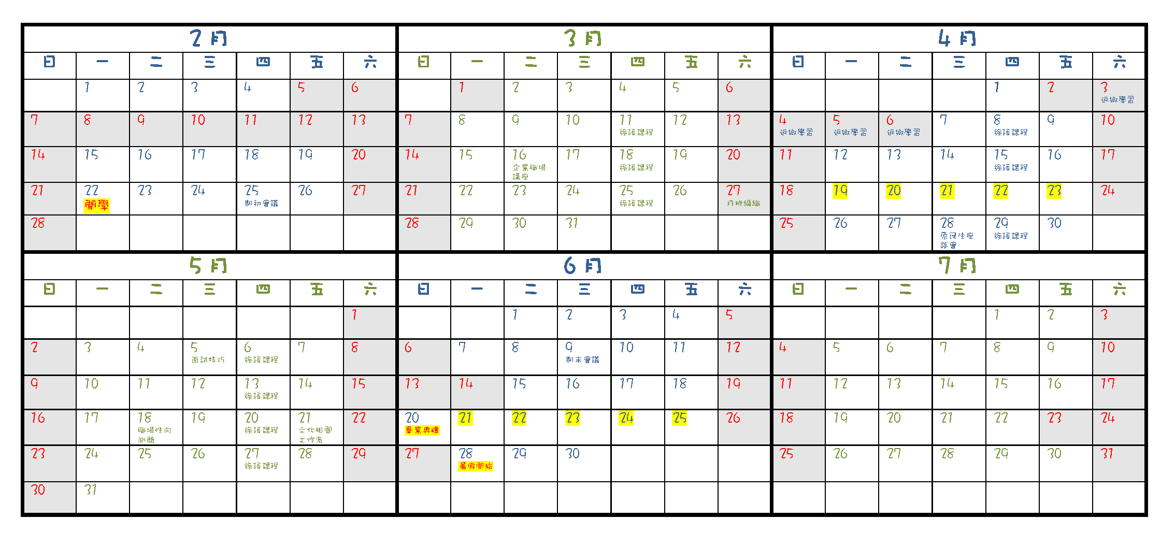

Slide 90
事項表決

Slide 91
為了減緩傳統語言的流失，中心於本學期將開始將實施短期族語課程，成果也將利於未來提議開設族語選修課程之有利依據。
邀請同學對於開課語言表決以及提議
一、開設語言類別？
二、課程時間？

Slide 92
相關連結

Slide 93
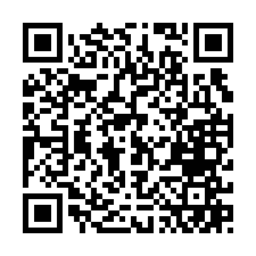
南應大原資中心 官方Line

Slide 94
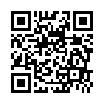
南應大原資中心 Instagram

Slide 95
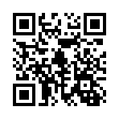
南應大原資中心 Facebook

Slide 96
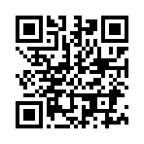
南應大原資中心網頁

Slide 97
五分鐘
休息時間

Slide 98
社團報告時間

Slide 99
放鬆心情
團康時間

Slide 100
問卷回饋

Slide 101
賦歸
1.回家路上注意安全
2.隨身物品記得帶走
3.桌上垃圾隨手整理
4.問卷記得填好繳回

Slide 102
掰拉~

